Slide 1
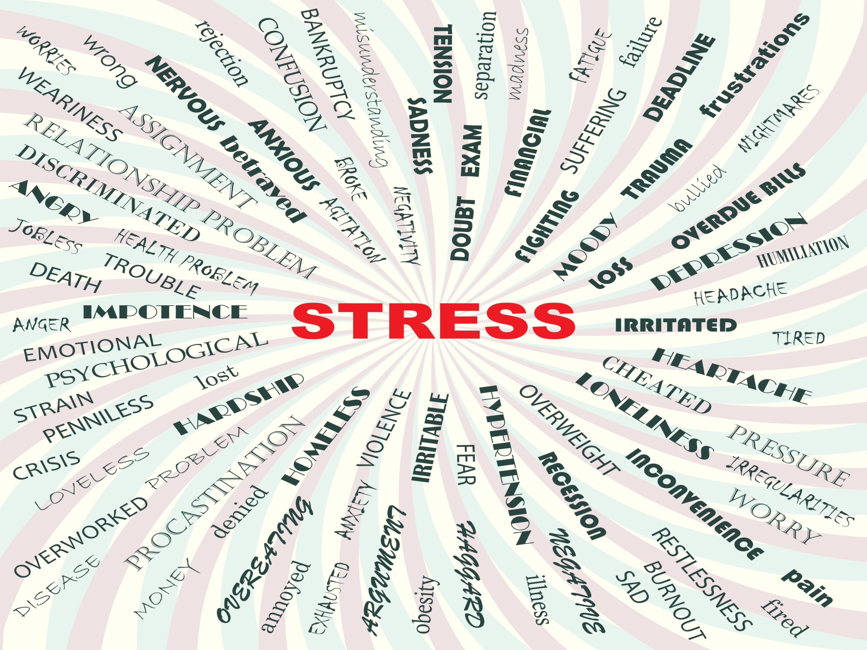
Human Adjustment
Chapter 4
Page 112-137
Kelompok 1:
Angiza Putri
Bianda Dina
Claudia Rumende
Melia Ikkiu
Raniah Farah

Slide 2
Chapter Outline
What is Stress?
Definitions of Stress
General Adaptation Syndrome
Cognitive Appraisal
Stress and Illness
Stress and the Immune System
Stress and Cancer
Sources and Mediators of Stress
Environmental Factors
Personality Factors
Work-Related Factors
Sociocultural Factors
Post-Traumatic Stress Disorder
Symptoms and Developmental Course of PTSD
Stressful Events and PTSD

Slide 3
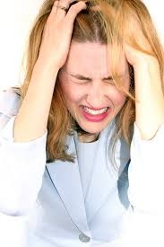
What is stress?
Stress adalah respon individu terhadap stressors
Stressors adalah keadaan dan kondisi yang mengancam individu dan kemampuan mereka mengatasi beban

Slide 4
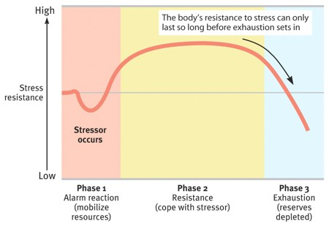
General adaptation syndrome
General adaptation syndrome (GAS) adalah istilah Selye untuk efek umum pada tubuh saat stres berlangsung GAS terdiri dalam tiga tahap:
Alarm
Resistance
Exhaustion

Slide 5
Cognitive appraisal
Cognitive appraisal: Istilah Lazarus untuk individu, interpretasi dari peristiwa dalam hidup mereka yang berbahaya, mengancam, atau menantang dan tekad mereka apakah mereka memiliki cara untuk secara efektif mengatasi hal tersebut.
Dalam pandangan Lazarus, cognitive appraisal terbagi menjadi 2 tahapan:
Primary appraisal
Secondary appraisal

Slide 6
STRESS AND ILLNESS
Stress and the Immune System
Stress and Cardiovascular Disease
Stress and Cancer

Slide 7
Stress and the Immune System
Psikoneuroimunologi adalah bidang yang mengeksplorasi hubungan antara faktor psikologis, sistem saraf, dan sistem kekebalan tubuh
Stres akut dapat menyebabkan perubahan pada sistem kekebalan tubuh
Stres kronis berhubungan dengan penurunan peningkatan respon dari sistem kekebalan tubuh.
Kehidupan sosial yang positif dan stres yang rendah berkaitan dengan peningkatan kemampuan untuk melawan kanker

Slide 8
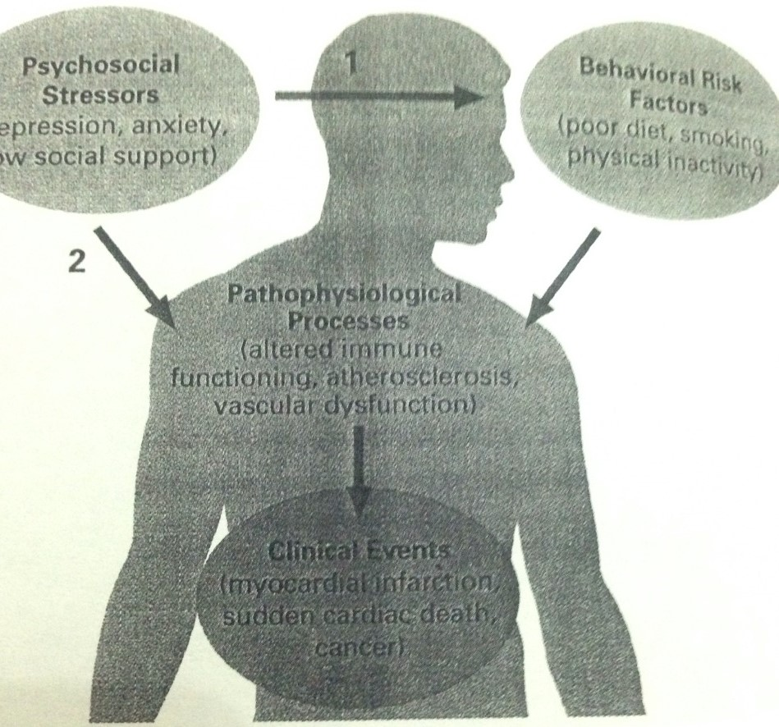
Stress and Cardiovascular Disease
Stres kronis dikaitkan dengan :
tekanan darah tinggi
penyakit jantung dan,
kematian dini
Stres juga mempengaruhi risiko penyakit kardiovaskular secara tidak langsung.

Slide 9
Stress and Cancer
Andersen percaya bahwa hubungan antara stres dan kanker dapat dipahami dengan tiga faktor berikut
Kualitas hidup
Faktor perilaku
Biological pathways (Jalur biologis)

Slide 10
Environmental factors (Faktor Lingkungan)
Hal. 121
Faktor lingkungan yang dapat menjadi sumber stress :
1. Peristiwa kehidupan dan kerepotan sehari-hari
2. Konflik
3. Overload

Slide 11
Ada 3 jenis konflik :
Hal. 123
Approach/approach conflict (pendekatan/konflik pendekatan) | Avoidance/avoidance conflict (penghindaran/menghindari konflik) | Approach/avoidance conflict (pendekatan/menghindari konflik)
Konflik dimana individu harus memilih antara dua stimulus atau keadaan yang menarik. | Konflik dimana individu harus memilih antara 2 stimulus atau keadaan yang tidak menarik. | Konflik yang melibatkan stimulus tunggal atau keadaan yang memiliki karakteristik positif dan negatif.

Slide 12
Personality Factors (Faktor Kepribadian)
Hal. 125
Pola perilaku tipe A / tipe B :
Tipe A : Kompetitif secara berlebihan, keras kepala, tidak sabar, dan suka bermusuhan.
Tipe B :
Lebih santai dan mudah bergaul.
Hardiness (ketahanan)
Orang yang lebih bisa berkomitmen dan dapat mengontrol dirinya lebih menganggap masalah bukan seperti ancaman tapi lebih menjadikannya sebagai sebuah tantangan.
Hostile and angry people (orang marah dan bermusuhan)
Orang yang sering bermusuhan dan marah-marah akan lebih mudah terkena stress.

Slide 13
Work-Related Stress
Swedia -> pria yang memegang pekerjaan yang menuntut dan rendah otonomi melaporkan tingkat kelelahan yang tinggi, depresi, insomnia, penggunaan pil tidur dan penenang, dan cuti sakit.
Amerika -> 20% bekerja selama 49 jam dalam seminggu.

Slide 14
Dalam satu survei, 56% pekerja mengatakan bahwa mereka merasa 'beberapa' atau 'banyak' gangguan antara pekerjaan dan kehidupan rumah mereka.
Gangguannya memengaruhi rutinitas keluarga dan kegiatan, membesarkan anak dan tanggung jawab rumah tangga, kegiatan rekreasi, dan kehidupan sosial.

Slide 15
Gender
Males
Females
Acculturative Stress
Assimilation Occurs
Integration Implies
Poverty
Separation
Marginalization
Sociocultural Factors

Slide 16
POST-TRAUMATIC STRESS DISORDER
Symptoms and Developmental Course of PTSD.
Stressful Events and PTSD.

Slide 17
Symptoms and Developmental Course of PTSD
PTSD ( post traumatic disorder ) adalah gangguan psikologis yang berkembang melalui adanya peristiwa traumatis. Gejala-gejala gangguan bervariasi tetapi dapat meliputi :
Flashbacks, di mana individu teringat kejadian traumatis tersebut dan biasanya percaya bahwa hal itu terjadi lagi.
Kemampuan terbatas untuk merasakan emosi, atau disebut sebagai mati rasa.
Susah tidur.
Sulit berkonsentrasi.
Perasaan ketakutan yang berlebihan.
Adanya perubahan gaya hidup.

Slide 18
Stressful Events and PTSD
Pertempuran dan trauma perang
Bentuk Kekerasan
Pertempuran dan trauma perang.

Slide 19
Natural Disasters
Unnatural Disasters

